Slide 1
Clase 2 de Word

Slide 2
2.4.-Establecer los márgenes de una página en Word
Word establece automáticamente un margen de página de una pulgada alrededor de cada página.
Se puede seleccionar un margen diferente ya predefinido; o bien, crear uno propio.
También puede establecer márgenes de páginas opuestas,
Permitir espacio adicional para los márgenes para enlazar el documento y cambiar el modo en que se miden los márgenes.

Slide 3
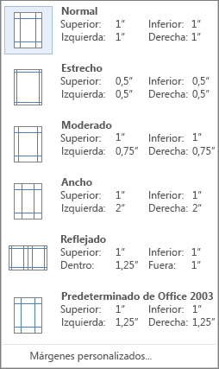
Elegir una configuración de margen predefinida
Haga clic en Diseño > Márgenes.
Aparece la galería Márgenes con el margen Normal de una pulgada ya seleccionado.
Para cambiar los márgenes, haga clic en cualquiera de las demás opciones de la galería Márgenes. Cada uno muestra las medidas del margen
Notas:
Si el documento contiene varias secciones, el nuevo margen se aplicará únicamente a la sección en la que se encuentra o en tantas secciones como las que haya seleccionado.
Si desea que el nuevo margen sea el predeterminado cada vez que abra Word, haga clic en Márgenes ->Márgenes personalizados. En Configuración de página, en la pestaña Márgenes, haga clic en ->Establecer como predeterminado.

Slide 4
Crear márgenes personalizados
Si ninguno de los márgenes estándares concuerda con lo que desea, defina sus propios márgenes.
Haga clic en Diseño > Márgenes > Márgenes personalizados.
En Configuración de página, en Márgenes, escriba los valores que desee.
Nota Si desea que los nuevos márgenes sean los predeterminados cada vez que abra Word, haga clic en Márgenes > Márgenes personalizados. En Configuración de página, en la pestaña Márgenes, haga clic en Establecer como predeterminado.

Slide 5
Establecer márgenes de páginas opuestas
Utilice márgenes simétricos para configurar páginas opuestas en documentos de doble cara, como libros o revistas, de manera que los márgenes de la página izquierda serán una imagen reflejada de los de la derecha.
Haga clic en Diseño > Márgenes.
Haga clic en Reflejado.
Nota Para cambiar los anchos de los márgenes reflejados, haga clic en Márgenes personalizados en la parte inferior de la galería Márgenes. Escriba los nuevos valores en los cuadros Interior y Exterior

Slide 6
Agregar un margen de encuadernación para documentos enlazados
Un margen de encuadernación agrega espacio adicional a los márgenes laterales, al margen superior o a los márgenes internos de un documento que planea enlazar. De esa manera, se asegura de que el texto no se oculta con el enlace.
Haga clic en Diseño > Márgenes > Márgenes personalizados.
En el cuadro Encuadernación, escriba un valor para el ancho del margen de encuadernación.
En el cuadro Posición del margen interno, haga clic en Izquierda o en Superior.
Nota El cuadro Posición del margen interno no está disponible cuando utiliza las opciones de página Márgenes simétricos, 2 páginas por hoja o Formato libro, ya que esas opciones establecen la posición del margen interno de forma automática.

Slide 7
Cambiar la unidad de medida de margen
Establezca la unidad de margen de medida a lo que encuentre de mayor utilidad: pulgadas, centímetros, milímetros, puntos o picas.
Haga clic en Archivo > Opciones > Avanzadas.
En Mostrar, en el cuadro Mostrar medidas en unidades de, seleccione la unidad que desea.
IMPORTANTE:
Para cambiar los márgenes desde un determinado punto en adelante en un documento:
seleccione el texto, haga clic en Diseño > Márgenes > Márgenes personalizados. Luego, en la pestaña Márgenes en Configurar página, introduzca los valores de los márgenes que desee y, en Aplicar a, haga clic en De aquí en adelante.
Si aplica márgenes al texto seleccionado, Word inserta automáticamente saltos de sección antes y después del texto. Si el documento ya está dividido en secciones, puede hacer clic en una sección o seleccionar varias secciones y, luego, cambiar los márgenes.
La mayoría de las impresoras requieren un ancho mínimo para la configuración de los márgenes, porque no pueden imprimir hasta los bordes de las páginas.
Si trata de definir márgenes que son demasiado estrechos, se muestra el mensaje Uno o más márgenes están establecidos fuera del área imprimible de la página. Haga clic en Corregir para aumentar el ancho de los márgenes automáticamente. La configuración del margen mínimo depende de la impresora, del controlador de la impresora y del tamaño del papel.

Slide 8
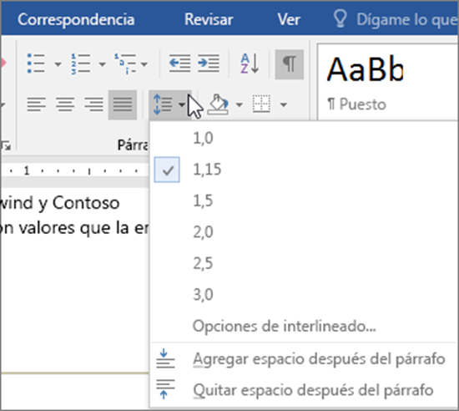
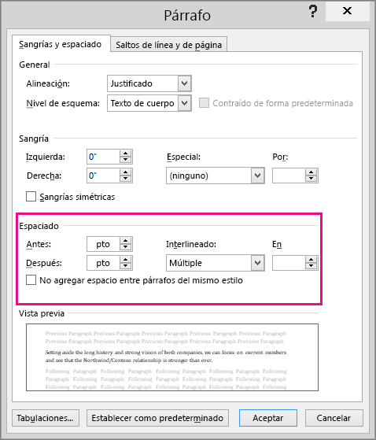
2.5.-Cambiar el espaciado interlineal predeterminado
El interlineado predeterminado en Word es 1,15.
De forma predeterminada:
Los párrafos siempre van seguidos de una línea en blanco y los títulos tienen un espacio encima de ellos
En la pestaña Inicio, haga clic en el botón Espaciado entre líneas y párrafos
Haga clic en Opciones de interlineado en la parte inferior del menú y, después, seleccione las opciones que desee en el cuadro de diálogo Párrafo en Espaciado. Para obtener más información sobre estas opciones de configuración, consulte Ajustar sangría y espaciado.
Para cambiar el espaciado que precede o sigue a los párrafos seleccionados, haga clic en la flecha situada junto a Anterior o Posterior y escriba el espacio que desea.
Haga clic en Establecer como predeterminado.
En el cuadro de diálogo, haga clic junto a Todos los documentos basados en plantillas Normal.dotm
y, después, en Aceptar.

Slide 9
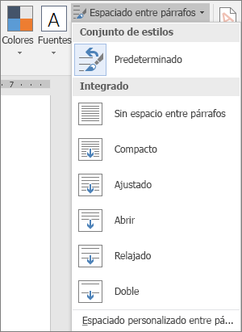
2.6.-Cambiar el interlineado en Word
El modo más rápido de cambiar la longitud de espacio que aparece entre las líneas de texto o entre párrafos en un documento entero es usar el botón Espaciado entre párrafos de la pestaña Diseño, que cambia estos dos parámetros al mismo tiempo.
Haga clic en Diseño > Espacio entre párrafos
Mueva el cursor sobre las distintas opciones de espaciado entre párrafos que hay en Integrado y observe cómo cambia el interlineado.
Haga clic en la opción que desee. Si quiere usar un espacio sencillo en el documento, elija Sin espacio entre párrafos.
Esto reemplaza la configuración del conjunto de estilos que esté usando actualmente. Si, posteriormente, decide que prefiere volver a la configuración original, haga clic en Diseño > Espaciado entre párrafos y elija la opción en Conjunto de estilos, que puede ser Predeterminado, como se muestra arriba, o el nombre del conjunto de estilos que esté usando actualmente.

Slide 10
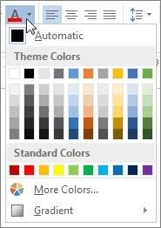
2.7.-Cambiar el color de la fuente (color del texto)
Seleccione el texto que desea cambiar.
Haga clic en Inicio.
En el grupo Fuente, haga clic en Color de fuente y, a continuación, elija el color.

Slide 11
2.8.-Agregar una marca de agua "borrador" al documento en Word
Word incorpora varias marcas de agua comunes, como Borrador, Confidencial y No copiar. También puede escribir sus propias marcas de agua.
Haga clic en Diseño > Marca de agua.
Desplácese por la galería de marcas de agua y haga clic en la que desee. Aparecerá en todas las páginas, excepto en la designada como página de título.
Sugerencia Si no puede ver la marca de agua, haga clic en Ver > Diseño de impresión. Esta vista también muestra cómo se verá la marca de agua una vez impresa
Cambie una marca de agua
Haga clic en Diseño > Marca de agua.
Haga clic en Personalizar marca de agua cerca de la parte inferior de la galería de marcas de agua.
Para cambiar el texto de la marca de agua, escriba su propio texto en el cuadro Texto debajo de
Marca de agua de texto o elija alguno de la lista Texto.
Elija las opciones para la fuente, el tamaño, el color, el texto, etc. para la marca de agua y haga clic en Aplicar.

Slide 12
2.9.-Agregar una imagen como marca de agua de fondo
Es una buena manera de incorporar identidad de marca al documento con un logotipo o de agregar un fondo atractivo.
Se puede insertar una imagen de fondo, como marca de agua personalizada o en el encabezado.
Haga clic en Marca de agua personalizada.
Haga clic en Marca de agua personalizada > Seleccionar imagen.
Busque la imagen que desee y después haga clic en Insertar.
Seleccione un porcentaje en Escala para insertar la imagen en un tamaño concreto. Asegúrese de que sea un porcentaje suficientemente grande para llenar la página, o simplemente seleccione Automático.
Seleccione la casilla Decolorar para aclarar la imagen, de forma que no interfiera con el texto.
Haga clic en Aceptar.

Slide 13
Agregar una imagen de fondo con más opciones de formato
Insertar una imagen de fondo como un encabezado es más complicado, pero tendrá más opciones para ajustar la foto.
Haga clic en Insertar > Encabezado > Editar encabezado.
En la pestaña Herramientas de encabezado y pie de página, haga clic en Imágenes.
Ir a imagen y haga clic en Insertar.
En la pestaña Herramientas de imagen, haga clic en Posición y luego haga clic en la opción centrada en Con ajuste de texto.
En Herramientas de imagen, haga clic en Ajustar texto > Detrás del texto.
En Herramientas de imagen, seleccione las opciones que quiere en el grupo Ajustar. Por ejemplo, para darle a la imagen un aspecto difuminado de modo que no interfiera con el texto, haga clic en Color y en Volver a colorear, haga clic en la opción Decolorar:
Haga clic en Herramientas de encabezado y pie de página > Cerrar encabezado y pie de página.

Slide 14
Insertar una firma
Puede firmar en un papel, luego escanear la firma (o sacar una foto) recortar con un editor de imagen y guardar como formato de imagen. Luego puede ser incorporada en algún documento.
Insertar una línea de firma
Use el comando Línea de firma para insertar una línea de firma con una X al lado para indicar dónde hay que firmar el documento.
Haga clic en el lugar en donde quiera la línea.
Haga clic en Insertar > Línea de firma
Luego haga clic en Línea de firma de Microsoft Office. En el cuadro Configuración de firma, puede escribir un nombre en el cuadro firmante sugerido. También puede agregar un título en el cuadro Puesto del firmante sugerido.
Haga clic en Aceptar. La línea de firma aparecerá en el documento

Slide 15
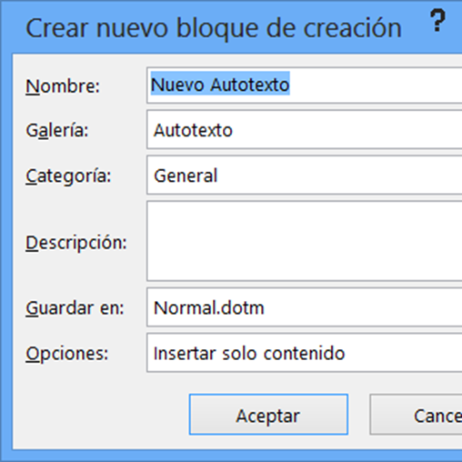
Incluir texto escrito mediante teclado con su firma reutilizable
Para que sea parte de su firma información como por ejemplo su cargo, teléfono o correo electrónico, debe ser guárdada junto con la imagen como autotexto.
Escriba el texto que quiera bajo la imagen insertada.
Seleccione la imagen y el texto escrito mediante teclado.
Haga clic en Insertar > Elementos rápidos.
Haga clic en Guardar selección en galería de elementos rápidos. Se abre el cuadro Crear nuevo bloque de construcción.
En el cuadro Nombre, escriba un nombre para el bloque de firma.
En el cuadro Galería, seleccione Autotexto.
Haga clic en Aceptar.
Al usar esta firma, coloque el punto de inserción en donde quiera insertar el bloque de firma.
Haga clic en Insertar > Elementos rápidos > Autotexto, y luego haga clic en el nombre de su bloque de firma.

